Slide 1
基于Graphx的大规模用户图计算
淘宝技术部——数据挖掘与计算
吴炜（梧苇）

Slide 2
目录
Graphx简介和特性
图计算场景
整体模型，流程和算法
调优与改进
性能和技巧
总结

Slide 3
Graphx的发展
0.6
Bagel
0.8
2013-09-25
0.9
2014-03-03
2013-08-23
Graphx-Alpha
Graphx-Branch
Notes:
这里我的标题本来是Graphx的历史，后来一看，没超过1年，历史不合适，所以改成发展了。Grapxh的前身是Bagel，到现在依然存在，不过已经不建议使用，推荐切换到Graphx上了，现在看起来，更多的像是一个小玩具，实现了Pregel功能。0.8正式发布的时候，已经有一个Graphx的Branch了。它对Giraph和GraphLab都有一定的借鉴和参考，中间还有过GraphLab接口，但是不确定由于什么原因，在最新版中已经消失不见了。

Slide 4
Graphx架构
算法
PageRank
SVDPlusPlus
TriangleCount
ConnectedComponents
StronglyConnectedComponents
模型
Pregel
GraphLab
GraphOps
Graph
GraphImpl
核心实现
PartitionStrategy
RoutingTable
VertexRDD
EdgeRDD
RDD[EdgeTriplet]
MessageToPartition
Edge
ReplicatedVertexView
EdgeTriplet
EdgePartition
VertexPartition

Slide 5
Graphx主要的接口
基本信息接口（numEdges，numVertices，degrees(in/out)）
聚合操作(mapVertices,mapEdges,mapTriplets)
转换接口（mapReduceTriplets，collectNeighbors)
缓存操作(cache, unpersistVertices)
结构操作(reverse, subgraph, mask, groupEdges)
Notes:
对于研究图和复杂网络的同学来说，这些接口有些很熟悉，有些可能比较陌生，但是稍微研究之后，应该都很对上号。基本上需要的接口都有了。可以自己构建需要的复杂算法。

Slide 6
Graphx中设计的几个要点
3个RDD
边分割和点分割

Slide 7
用户图计算的场景
基于最大连通图的社区发现
基于三角形计数的关系衡量
基于随机游走的用户属性传播

Slide 8
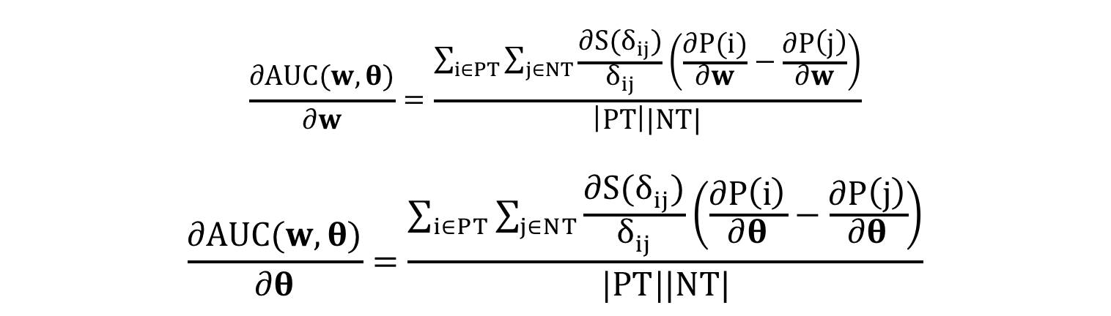
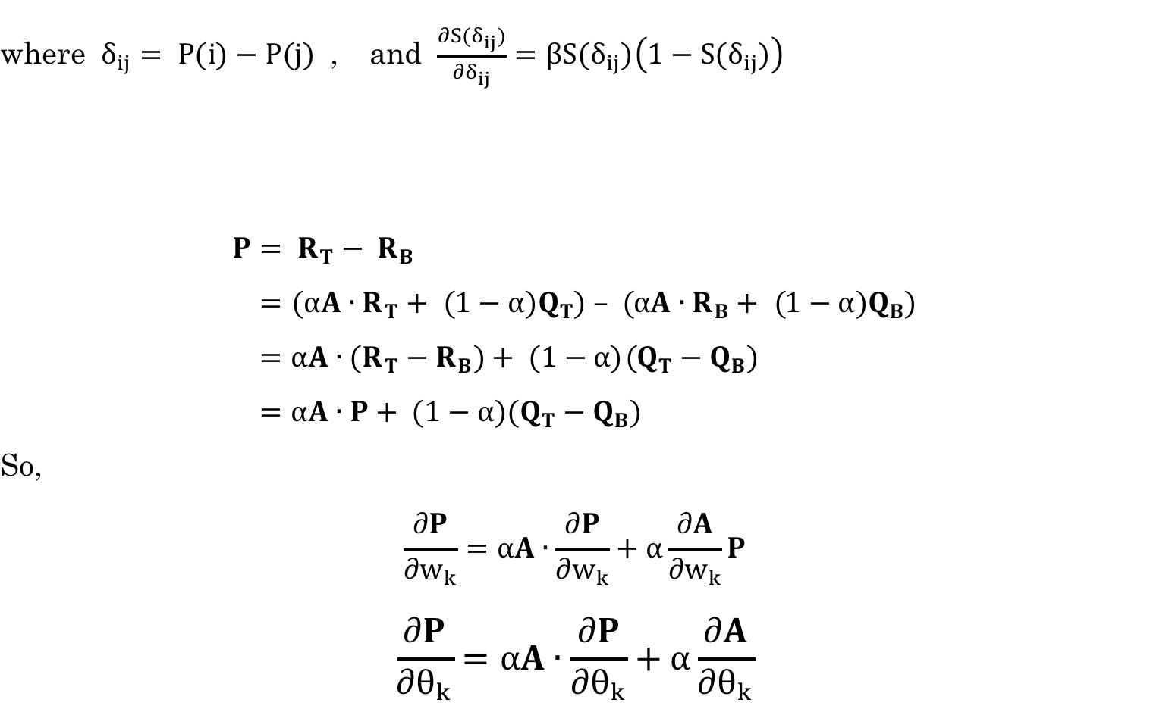

用户信誉度模型
求偏导的过程最终也类似于pageRank
正能量，负能量都会向周边的点传播。对于从点i到j的边来说，“能量”传播的比例是它在点i的所有边的权重和的占比
最优化过程，求使得AUC最大的参数配置，对AUC求偏导，，得到我们想要的每个维度的权重和偏移量
标签集能量传播完之后，可以在训练集上计算AUC
每个边的权重：

Slide 9
模型训练
tr
init
Graph
fr
br
Weight
Adjustor
cw
cs
pw
ps
sw
ss
partialDerivativeAUC
PT
NT
PTT
NTT
derivative_AUC_cw
derivative_AUC_pw
derivative_AUC_sw
AUC
derivative_AUC_cs
derivative_AUC_ps
derivative_AUC_ss

Slide 10
基于Pregel的随机游走
g
mapReduceTriplets
message
diffPer < threshold
i<MaxIter && activeMessage>0
g
message
innerJoin
newVerts
diffVerts
outerJoinVertices
newG
mapReduceTriplets
newMessage

Slide 11
Graphx的生产性能指标1
秒

Slide 12
Graphx的生产性能指标2

Slide 13
Graphx使用技巧
不要过多的Count，但是要适当的Count
大型的图，可以适当的在大迭代后，checkpoint到hdfs，彻底释放干净内存——也就是重新再开新的SparkContext

Slide 14
加入我们
We Need
复杂网络算法研究师
Spark攻程师
联系方式
微博: @吴炜_机器学习数据挖掘

